Slide 2
Los vacíos de la planeación participativa en Bogotá en el marco de la formulación de los planes de desarrollo local en Bogotá D.C.
Naidú Duque Cante

Slide 3
Bogotá Distrito Capital
Complejidades de Bogotá:
Económicas
Ambientales
Políticas
Sociales
Parra, J (2008). Avenida Carrera séptima desde la Torre Colpatria

Slide 4
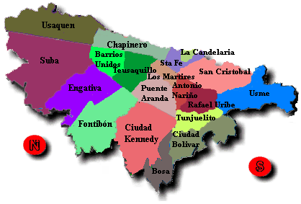
Localidades de Bogotá
www1.udistrital.edu.co

Slide 5
Autoridades de planeación del Distrito Capital
Autoridades distritales
Alcalde mayor
Concejo Distrital
Consejo Territorial de Planeación
Plan de Desarrollo del Distrito
Autoridades locales
Alcalde Local
Junta Administradora Local (JAL)
Consejo de Planeación Local (CPL)
Plan de Desarrollo Local

Slide 6
Planes de desarrollo local
Se construyen en Encuentros Ciudadanos, donde participan ciudadanos, CPL, JAL y alcaldes.
Las localidades pueden incluir propuestas relativas a salud, educación, vías, cultura, deporte, recreación, etc.
Las localidades reciben entre el 10% y el 20% de los recursos del distrito para financiar sus planes de desarrollo.
En total se formula un plan de desarrollo distrital y 20 planes de desarrollo locales.

Slide 7
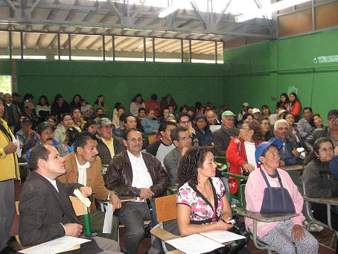
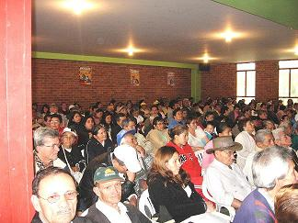
Encuentros ciudadanos
Acuerdo 13 de 2000: son el espacio para la identificación de problemáticas y definición de alternativas de solución, mediante el diálogo con las comunidades.

Slide 8
Objetivo
Identificar los vacíos de la planeación participativa en las localidades del Distrito Capital, a partir del análisis de la norma que regula el proceso de formulación de los planes de desarrollo local, el acuerdo 13 de 2000 en términos tanto de su contenido como de su puesta en práctica.

Slide 9
Metodología
Revisión normativa
Encuentros ciudadanos de 2012 y 2016
82 entrevistas semiestructuradas aplicadas a los actores participantes en el proceso: ciudadanos (40), miembros de la JAL (14) y del CPL (20), alcaldes locales (8) en las localidades Bosa, Candelaria, Fontibón, Engativá, Kennedy, Usaquén, Antonio Nariño.
20 metodologías de encuentros ciudadanos analizadas
Sistematización de la información en Atlas TI

Slide 10
Resultados
Los tiempos de la planeación: el proceso inicia en un momento en que el Plan de Desarrollo Distrital no está aprobado.
Los actores que participan en la formulación de los planes de desarrollo Local: discrepancias en términos de experiencia, conocimientos e intereses.
Las estrategias de identificación y selección de iniciativas ciudadanas: Los EC como único mecanismo de identificación de problemáticas, necesidades y preferencias ciudadanas, dejando de lado otras alternativas.

Slide 11
Resultados
Los tiempos de la planeación:
la formulación de los Planes de Desarrollo Local se realiza al mismo tiempo que el Plan de Desarrollo Distrital está en proceso de diseño, lo cual sucede durante el primer semestre del primer año de gobierno del Alcalde Mayor.
las localidades deben comenzar los ejercicios de participación ciudadana utilizando un borrador del Plan de Desarrollo Distrital y una vez aprobado éste, deberán ajustar los avances que han realizado a nivel local con el plan definitivo aprobado por el Concejo Distrital

Slide 12
Resultados
Los tiempos de la planeación:
ciertos proyectos que pudieron haberse priorizado a nivel local podrían ya estar considerados desde el Distrito.
puede haber propuestas que tendrían que descartarse por no alinearse con las grandes prioridades definidas para la ciudad, o,
debido a la falta de acompañamiento por parte de las instancias centrales y de la misma localidad, las comunidades pueden tomar decisiones sobre temas que no deben intervenirse con recursos públicos y al final tienen que ser eliminados de la propuesta.

Slide 13
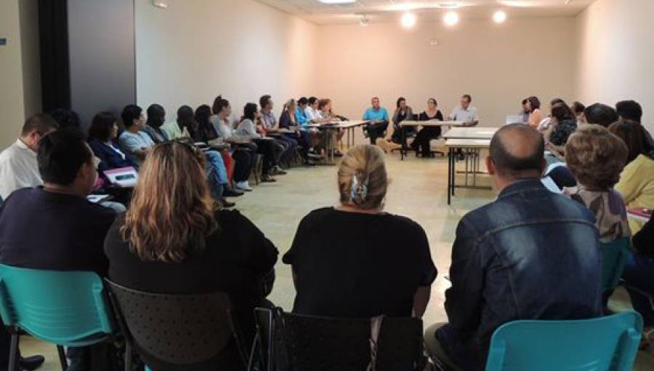
Resultados
Los actores que participan en la formulación de los planes de desarrollo Local
El acuerdo 13 de 2000 establece como actores involucrados en la planeación local al alcalde local, la Junta Administradora Local, el Consejo de Planeación Local y los ciudadanos.
Sin embargo, la organización, funcionamiento y desarrollo de los encuentros ciudadanos, queda en manos, enteramente, del Consejo de Planeación Local (CPL)
Bogota.gov.co

Slide 14
Resultados
Los actores que participan en la formulación de los planes de desarrollo Local
El Consejo de Planeación Local:
la definición de la metodología de los encuentros ciudadanos,
la división del territorio local, la fijación de las fechas y la escogencia de los lugares para la realización de los encuentros.
participa en la dirección de todo el proceso de participación ciudadana en estos espacios y por lo tanto en la práctica es el que consolida el primer borrador del proyecto de plan de desarrollo local que luego entregará al alcalde local.
http://buenastereo.com/2018/06/08/encuentros-ciudadanos-en-la-upz-55-de-diana-turbay/

Slide 15
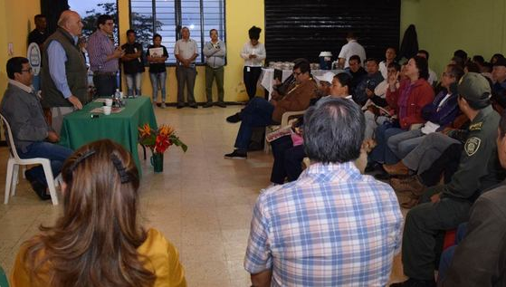
Resultados
Los actores que participan en la formulación de los planes de desarrollo Local
Los alcaldes reciben la propuesta y la ajustan en términos de las iniciativas incluidas, la devuelven al CPL el cual emite un concepto y luego el alcalde la envía a la JAL.
La JAL expide el plan de desarrollo mediante un acuerdo local
Cali.gov.co

Slide 16
Resultados
Localidad | Población
Kennedy | 1.069.114
Suba | 1.069.114
Engativá | 843.722
Ciudad Bolivar | 639.937
Bosa | 583.056
Usaquén | 474.773
San Cristobal | 409.799
Usme | 382.876
Rafael Uribe Uribe | 377.615
Puente Aranda | 258.441
Fontibón | 233.781
Barrios Unidos | 233.781
Tunjuelito | 201.843
Teusaquillo | 146.583
Chapinero | 133.778
Santa Fe | 109.993
Antonio Nariño | 108.307
Los Mártires | 97.926
La Candelaria | 24.144
TOTAL | 7.461.546
Los Ciudadanos que participan:
No son, en número, representativos frente a la población de la localidad

Slide 18
Resultados
Los Ciudadanos que participan:
No tienen formación para la participación
No tienen conciencia acerca de “lo público”
Desconocen la incidencia de la participación en términos específicos
Son manipulados por intereses políticos, o institucionales o persiguen intereses particulares.

Slide 19
Resultados
Las estrategias de identificación y selección de iniciativas ciudadanas
De las 20 metodologías analizadas 10 correspondientes al 2012 y 10 al 2016:
100% de estas incorporaron contenidos orientados a la descripción de los propósitos de los encuentros ciudadanos y la definición del calendario de los mismos.
aunque en todos los casos los documentos hacen mención de descripción metodológica solo en el 80% de estos se encontraron indicaciones procedimentales en lo que respecta a la forma como los ciudadanos podían realizar sus aportes en términos de problemas y
solamente el 20% de estos casos incluyen además metodologías para la priorización de estos problemas.

Slide 21
Resultados
Las estrategias de identificación y selección de iniciativas ciudadanas
De los primeros encuentros se definen problemas y se escogen delegados quienes deberán plantear propuestas de solución a los mismos
Las metodologías no incluyeron la etapa de trabajo de los delegados.
Aunque la norma se estableció que los encuentros ciudadanos deben dar lugar a la generación de iniciativas ciudadanas orientadas a la solución de problemas, no está especificado cómo se debería llegar a este resultado
el 30% de los ciudadanos consultados no conocía la metodología
el 40% consideró que no era clara y que los encuentros ciudadanos se hicieron de forma desordenada.

Slide 22
Conclusiones y recomendaciones
un proceso poco planeado en el que participa una ciudadanía desinformada y con pocas herramientas que le permitan aportar efectivamente en la planeación local.
además de intervenir la forma y los instrumentos que se utilizan para llevar a cabo los procesos de la planeación participativa, el marco institucional debe considerar la urgente necesidad de realizar ejercicios masivos y permanentes de pedagogía ciudadana
es necesario replantear la dinámica de los encuentros, bien sea para redefinir la participación ciudadana mediante otros mecanismos, o para complementar estos escenarios con otros que permitan una mayor representatividad de los ciudadanos que habitan las localidades (TIC).

Slide 23
Conclusiones y recomendaciones
se deberá revisar el papel que deben cumplir otros actores en la planeación participativa, además del CPL, lo cual puede derivar en una fórmula distinta en términos tanto de la intervención de actores institucionales y privados considerados y no considerados actualmente, como de los escenarios de debate presenciales y no presenciales para identificar las propuestas ciudadanas.
Es necesario reconsiderar el uso de las metodologías de los encuentros ciudadanos donde el Distrito pueda establecer un mínimo de actividades y herramientas a utilizar por cada uno de los actores y en cada uno de los momentos de la planeación.
Esto podría derivar en que los encuentros ciudadanos sean apenas un paso más dentro de una cadena o conjunto de estrategias de la planeación local

Slide 24
GRACIAS
Naidú Duque Cante
Profesora Investigadora
Institución Universitaria Politécnico Grancolombiano
naduquec@poligran.edu.co
Naidu.duque@Gmail.com
2018

